Slide 1
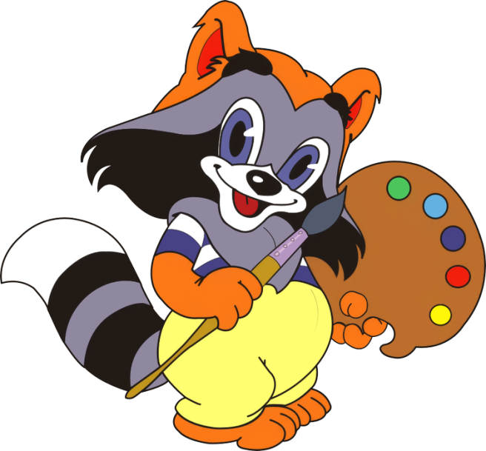
Графический редактор
«PAINT»
и его возможности в развитии
познавательных и творческих способностей
дошкольников старшего возраста

Slide 2
Paint - простейший графический редактор, он приемлем для создания простейших графических иллюстраций.
В Paint можно создавать рекламу, буклеты, объявления, приглашения, поздравления и многое другое.
С помощью этого графического редактора можно
развивать познавательные способности детей старшего
возраста, творческие, формировать навыки владения
компьютером.

Slide 3
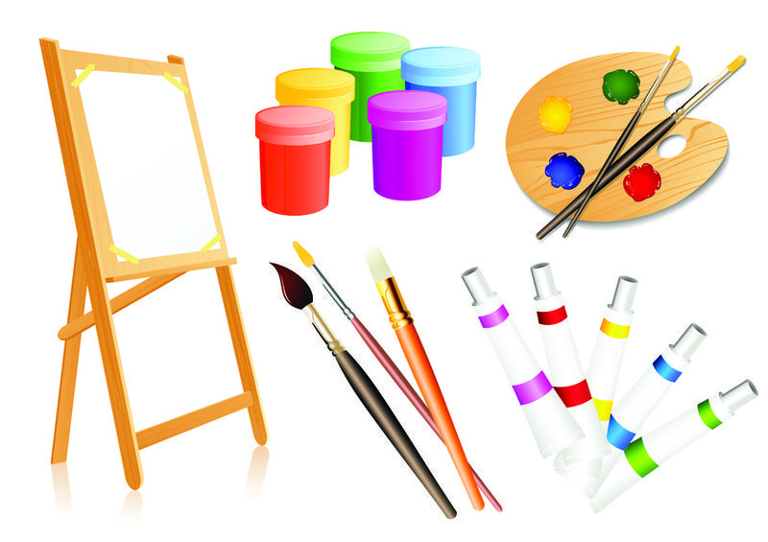

Slide 4
Меню
Панель инструментов
Палитра
Строка состояния

Slide 5
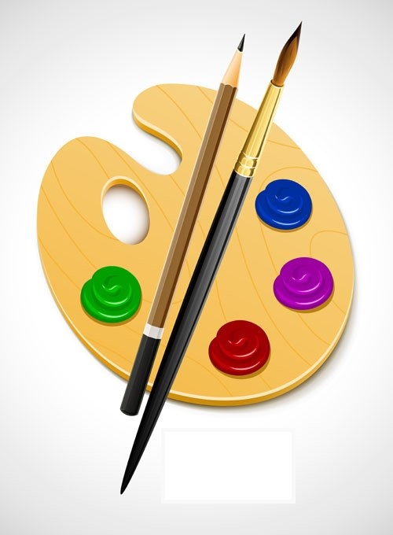
Палитра
Для выбора первого (основного) цвета на палитре нужно щелкнуть по нему левой кнопкой мыши. Для выбора второго цвета (обычно это фон) по нему щелкают правой кнопкой.
Первый цвет
Второй цвет

Slide 6
Панель инструментов Paint
Чтобы рисовать, закрашивать, менять цвет, делать надписи, стирать и т.д. в программе Paint, необходимо выбрать нужный инструмент. Для этого используется Панель инструментов.
Чтобы выбрать нужный инструмент, нужно щелкнуть на кнопке с его изображением.

Slide 7
Выделение области рисунка
Выделение произвольной области.
Выделение прямоугольной области.
Выделенный фрагмент рисунка можно перетаскивать мышью на другое место, можно копировать этот фрагмент (если перетаскивать его с нажатой клавишей Ctrl).
Существует два режима выделения фрагмента прозрачное (цвет фона становится прозрачным) и непрозрачное (в фрагменте сохраняется цвет фона).

Slide 8
Ластик
Служит для стирания части рисунка. Если стирать левой кнопкой мыши, то участок рисунка, который был удален заменится цветом фона (второй цвет в палитре). Если стирать правой кнопкой мыши, то вторым цветом заменится только первый выбранный вами цвет, что позволяет производить операцию по перекраске неправильных участков рисунка, даже если они находятся в гуще рисунка.
Можно изменять размер ластика.

Slide 9
Заливка
Используется для окрашивания больших замкнутых областей рисунка. Если окрашиваемая область незамкнута, то краска, которой заливают фрагмент “разольется” и окрасит весь рисунок.
Выбор цветов
Позволяет “взять” любой цвет прямо с рисунка и использовать его для рисования. Для этого нужно просто щелкнуть по объекту рисунка окрашенного в нужный вам цвет.

Slide 10
Масштаб
Служит для увеличения масштаба отображения рисунка. Это необходимо для избежания ошибок при рисовании каких-либо мелких деталей. Можно увеличить рисунок в 2, 6 и 8 раз. Чтобы вернуться к исходному размеру рисунка нужно щелкнуть “1х”. В меню “Вид”, выбрав “Масштаб” можно убрать или показать сетку, а также окно 100%.
Карандаш
Имитация рисования карандашом. Можно нарисовать только тонкую линию. Чтобы провести строго вертикальную или горизонтальную линию нужно рисовать ее с нажатой клавишей Shift.

Slide 11
Кисть
Действует аналогично карандашу, но можно выбирать толщину и форму наносимой линии из двенадцати предлагаемых вариантов.

Slide 12
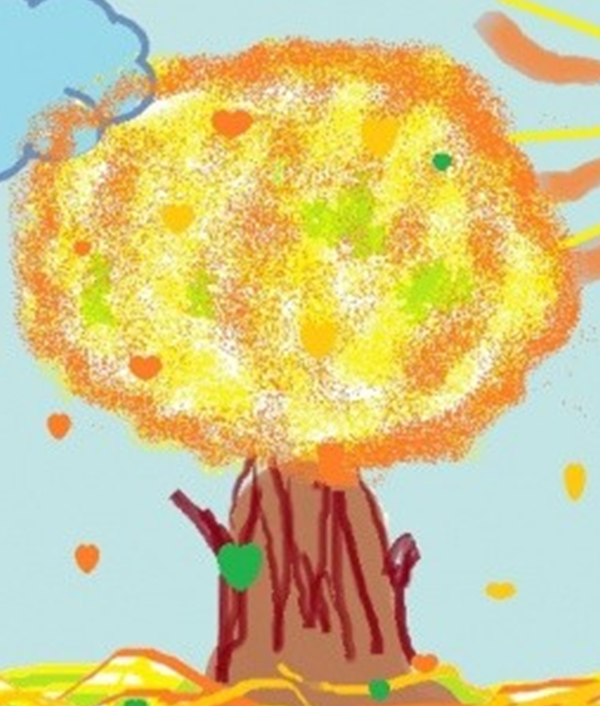
Распылитель
Рисование с эффектом распыления краски. Имеется три варианта концентрации распыления.
Рисунок нарисованный распылителем

Slide 13
Надпись
Добавление надписей к рисунку. Для того, чтобы сделать надпись нужно щелкнуть по кнопке “Текст”, а затем растянуть мышью рамку на рисунке - там где будет надпись. В меню “Вид” можно выбрать Панель атрибутов текста, где устанавливается размер шрифта, его начертание и т.д.
Панель атрибутов текста

Slide 14
Линия
Предназначена для рисования прямой линии выбранного цвета и толщины.

Slide 15
Кривая
Применяется для рисования кривых. Сначала рисуется прямая линия, потом ее “берут” за какой-либо участок и выгибают. Изменять линию можно два раза, после этого она фиксируется. Толщина кривой определяется также, как и в прямой линии.

Slide 16
Прямоугольник
Применяется для рисования прямоугольников. Если рисовать прямоугольник с нажатой клавишей Shift, получится квадрат. Можно нарисовать закрашенный, незакрашенный прямоугольник, а также прямоугольник без границы.

Slide 17
Многоугольник
Применяют для рисования многоугольников. Чтобы нарисовать многоугольник, нужно провести его первую сторону (перетащить указатель при нажатой кнопке мыши), а затем просто щелкать мышью в вершинах многоугольника. Заканчивают рисование многоугольника двойным щелчком.

Slide 18
Эллипс
Рисование эллипса. Если рисовать с нажатой клавишей Shift, получится круг.
Скругленный прямоугольник
Рисование прямоугольника с округленными вершинами.
И эллипс и скругленный прямоугольник можно рисовать незакрашенными, закрашенными и без границы.

Slide 19
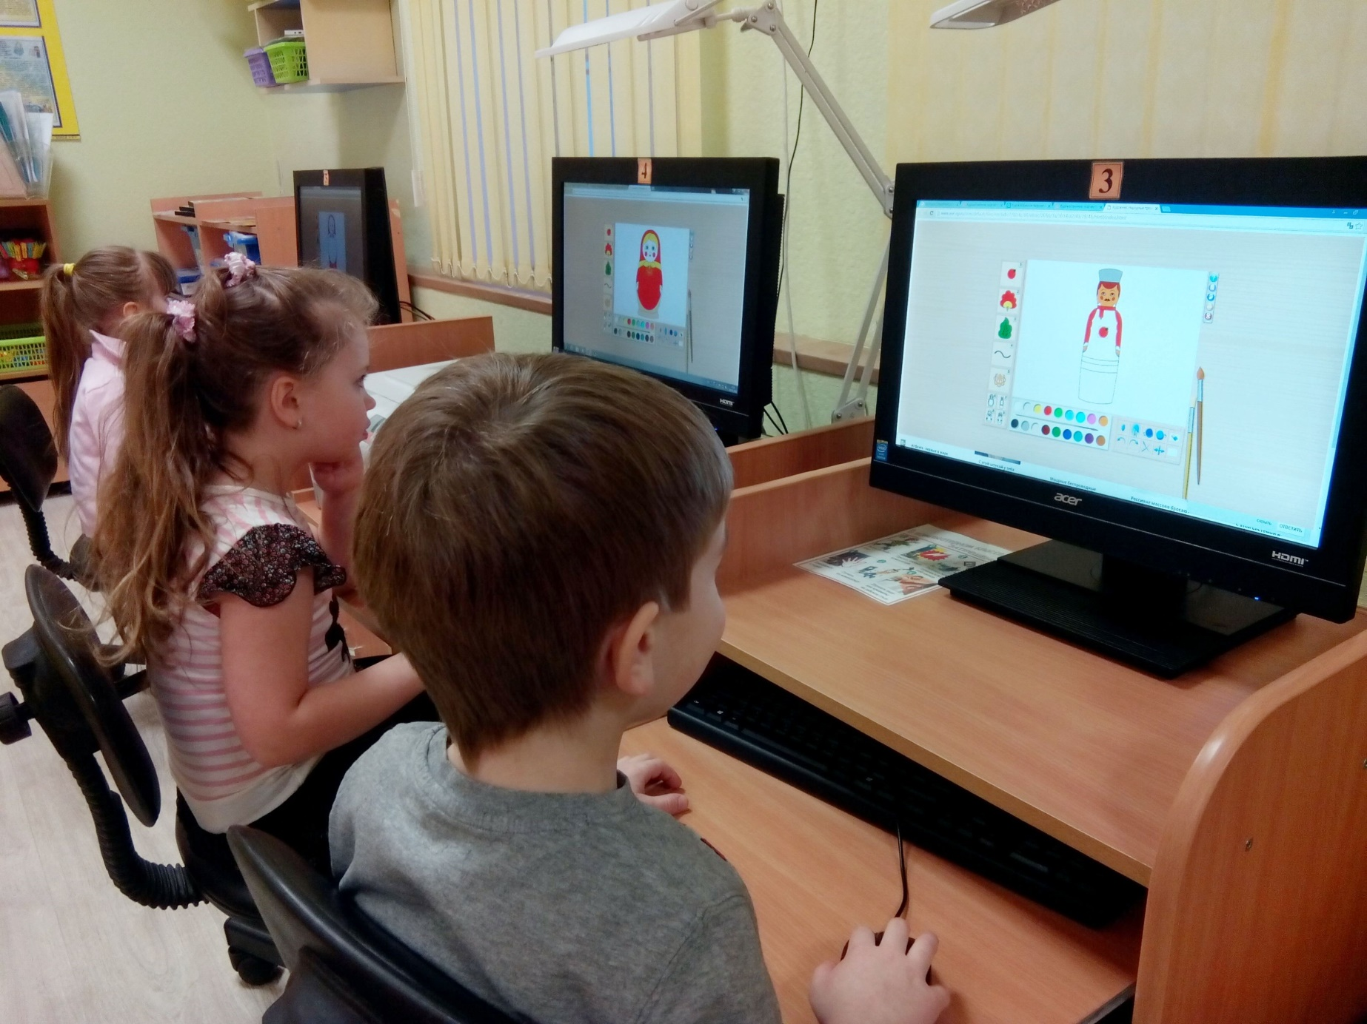
Образцы рисунков, выполненных в Paint

Slide 20
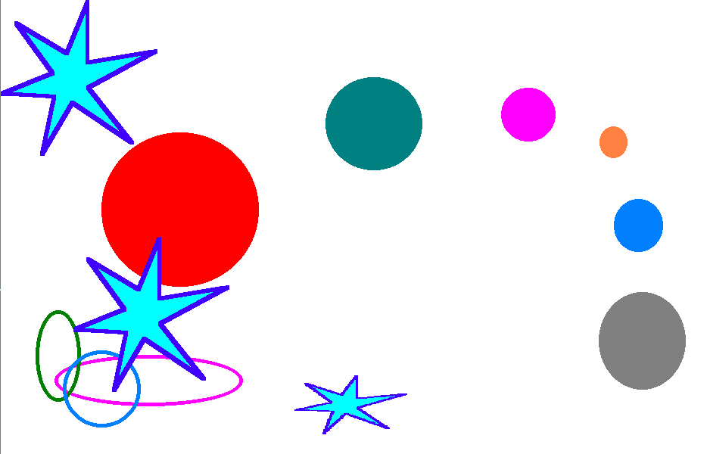

Slide 21
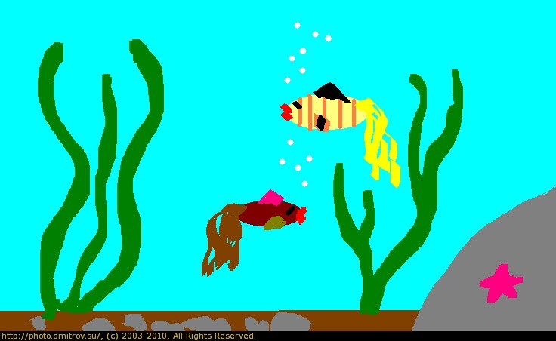

Slide 22
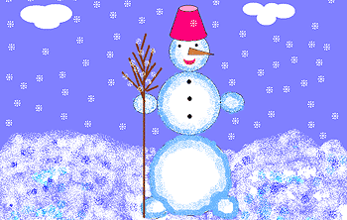

Slide 23


Slide 24
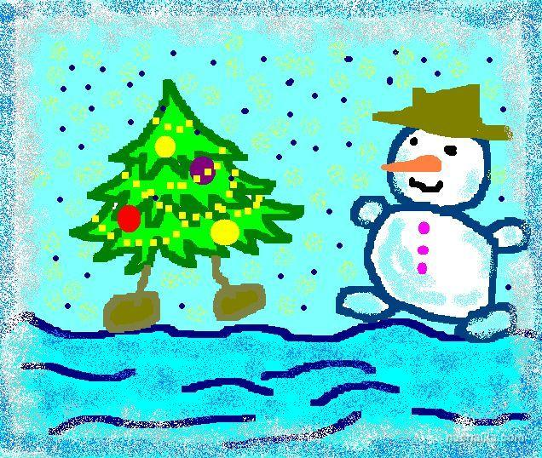

Slide 25
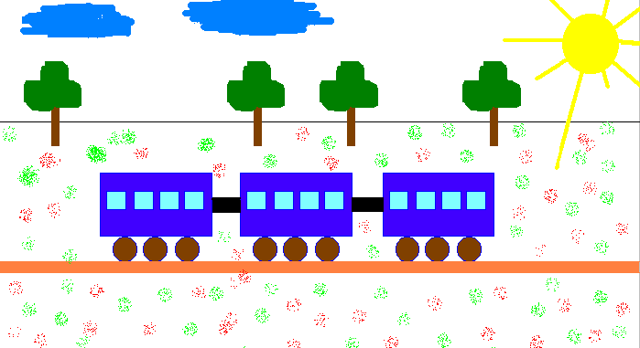

Slide 26
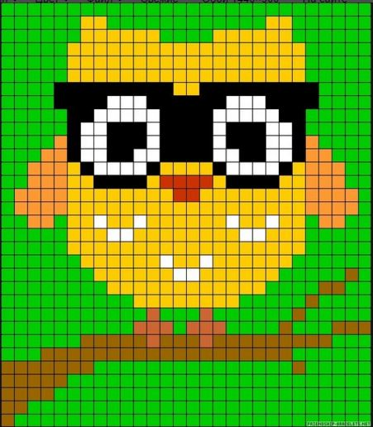

Slide 27
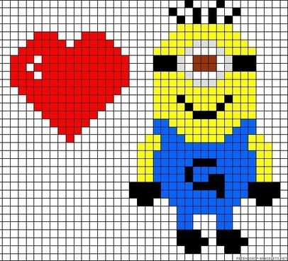
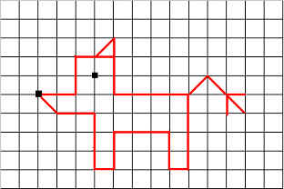
Создание педагогом заданий
для раскрашивания детьми рисунка по клеточкам,
используя инструмент «заливка»

